Slide 1
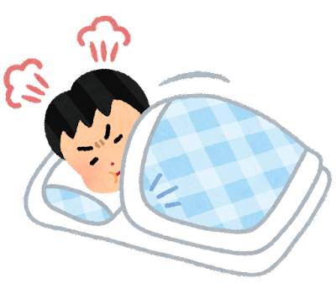
A，于是B
他今天生病了，很不舒服，于是他跟老师请了假

Slide 2
A
，
于是
B
A
B
A
B
1.
2.

Slide 3
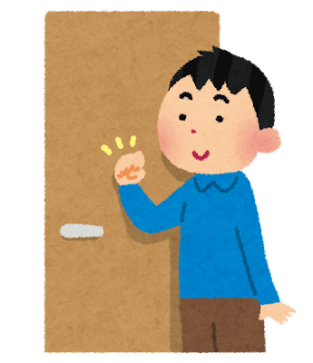
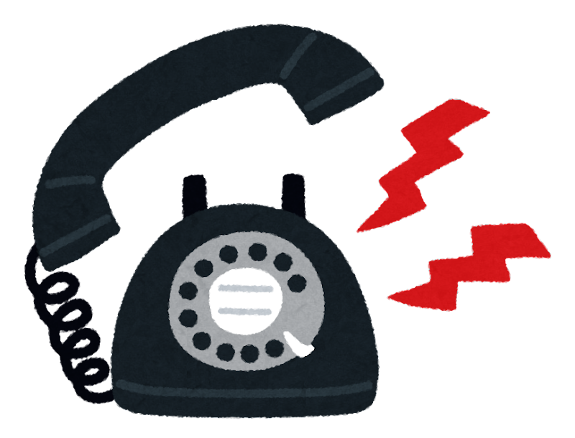
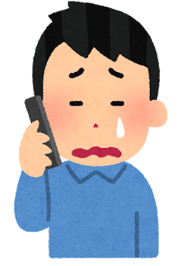
A，于是B
他打了很多次电话给他都没人接，于是他直接去他家找他

Slide 4
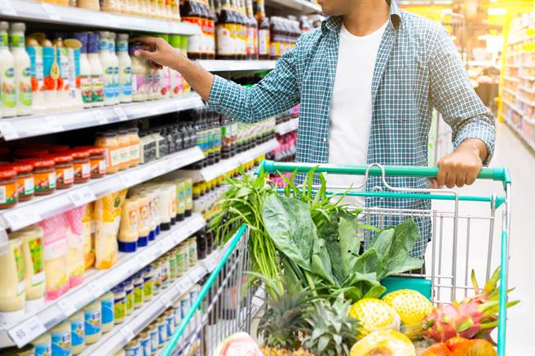
A，于是B
他在这家超市没买到新鲜的菠菜，于是他去了别家超市

Slide 5
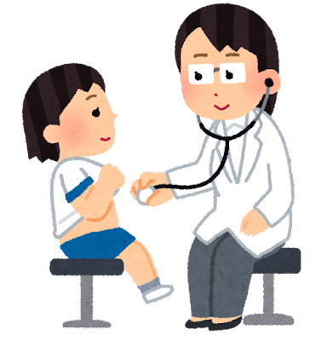
A，于是B
她生病了，_________________

Slide 6
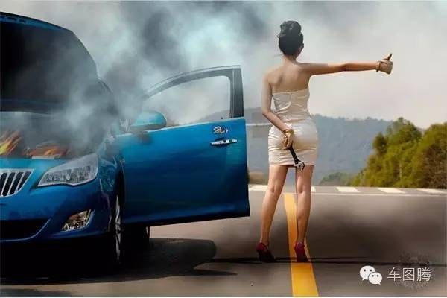
A，于是B
她的车坏了，_________________

Slide 7
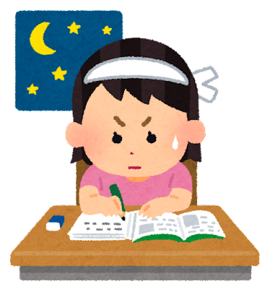
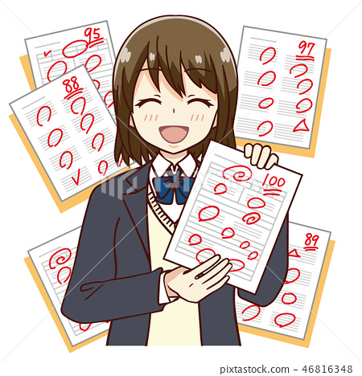
A，于是B
她____________，_________________

Slide 8
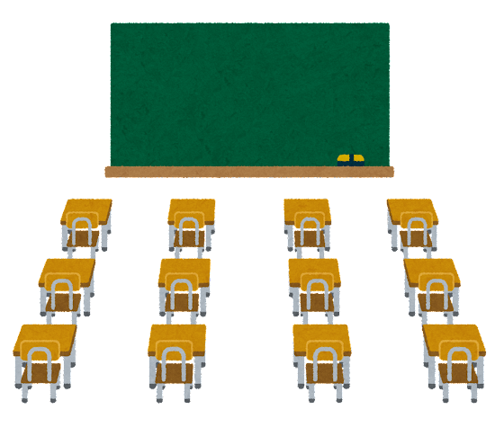
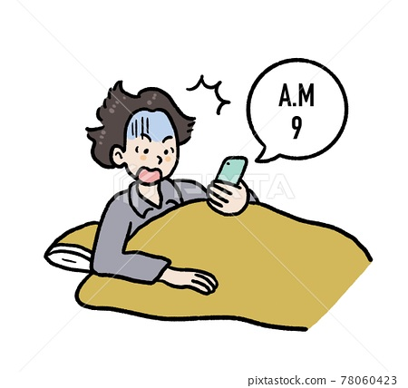
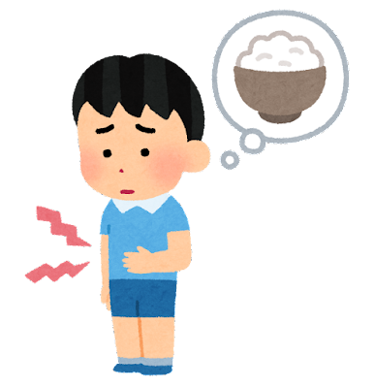
A，于是B
他____________，_________________

Slide 9
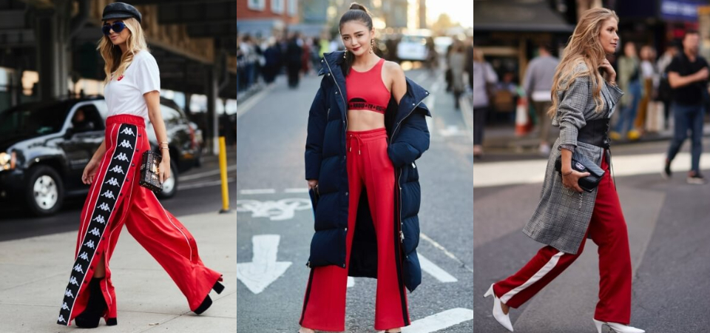
时髦(adj)
Shímáo
时髦的衣服他很喜欢，每个月都会买最新的衣服

Slide 10
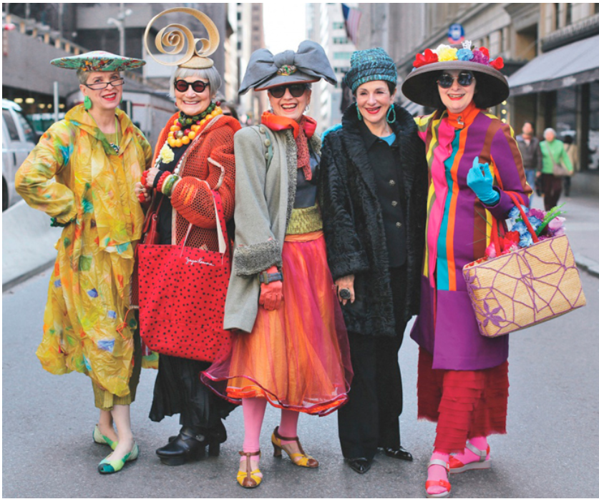
时髦(adj)
虽然他们老了，但他们依然穿得很时髦

Slide 11
你喜欢打扮得很时髦吗?

Slide 12
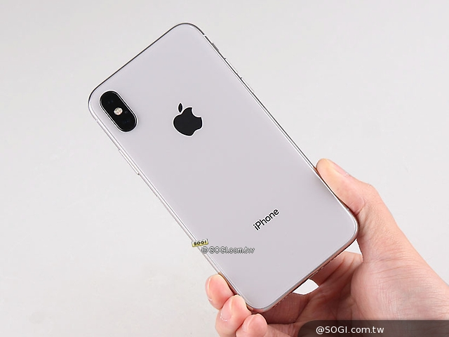
质量(N)
Zhìliàng
他觉得苹果手机的质量很好，可以用很久

Slide 13
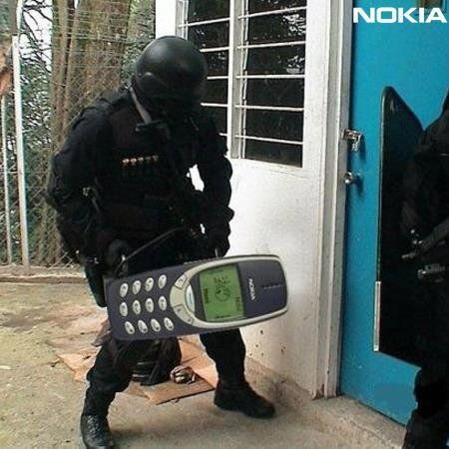
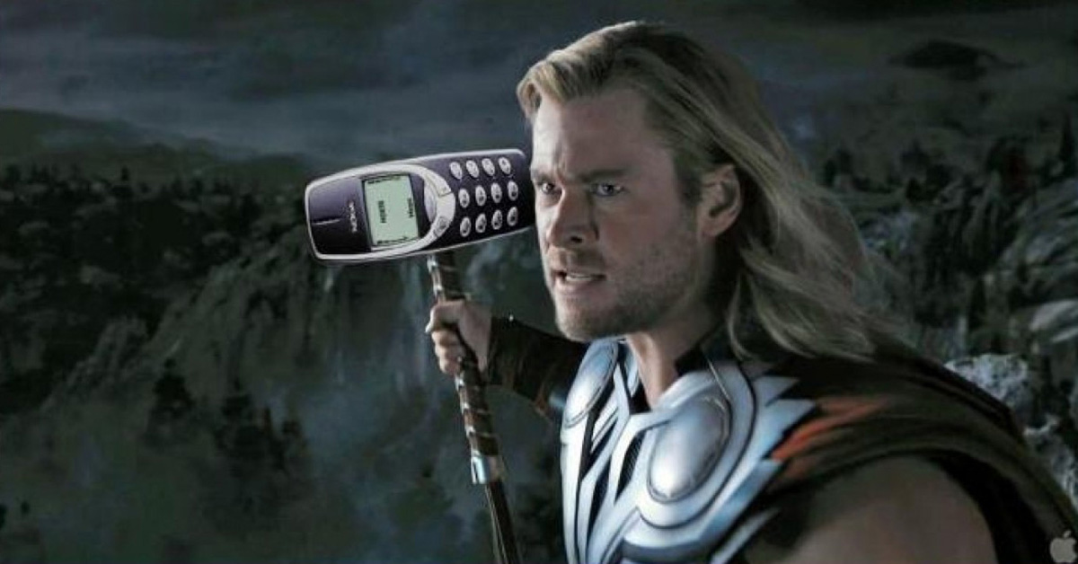
质量(N)
这支手机的质量特别好，怎么样都用不坏

Slide 14
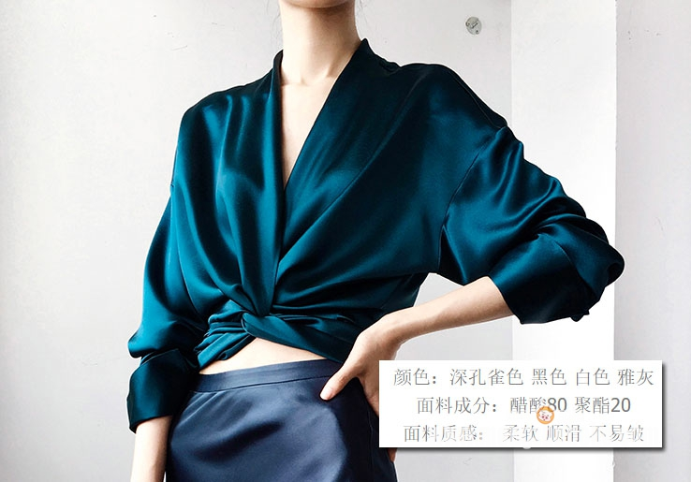
质量(N)
这件衣服的质量很好，穿起来很舒服

Slide 15
你觉得哪个手机牌子的质量最好

Slide 16
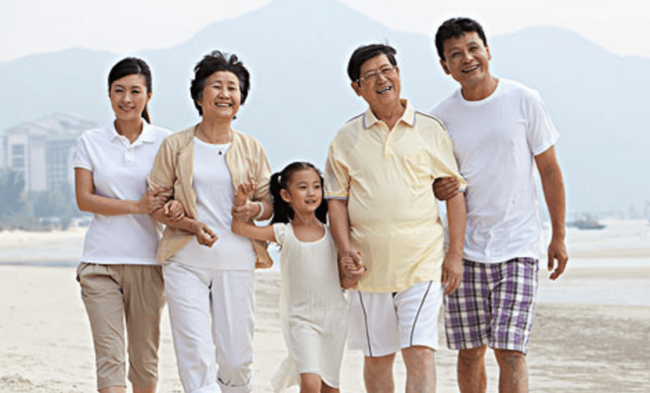
在乎(V)
Zàihū
他非常在乎他的家人，每星期一定花时间陪家人

Slide 17
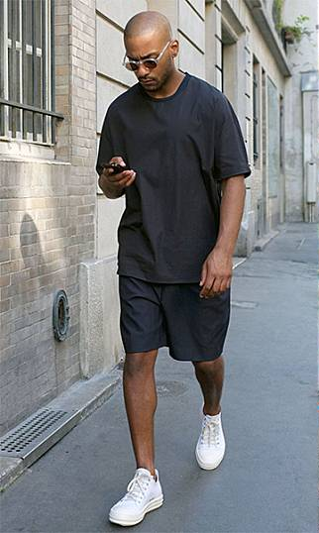
在乎(V)
他不太在乎衣服的牌子，他觉得能穿就行

Slide 18
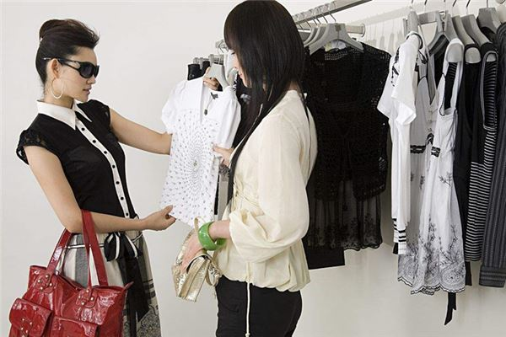
在乎(V)
他不太在乎价钱，只要衣服时髦他就买

Slide 19
你买东西的时候会考虑什么呢?
名牌
价钱
质量
时髦
我不在乎_______，我在乎___________

Slide 20
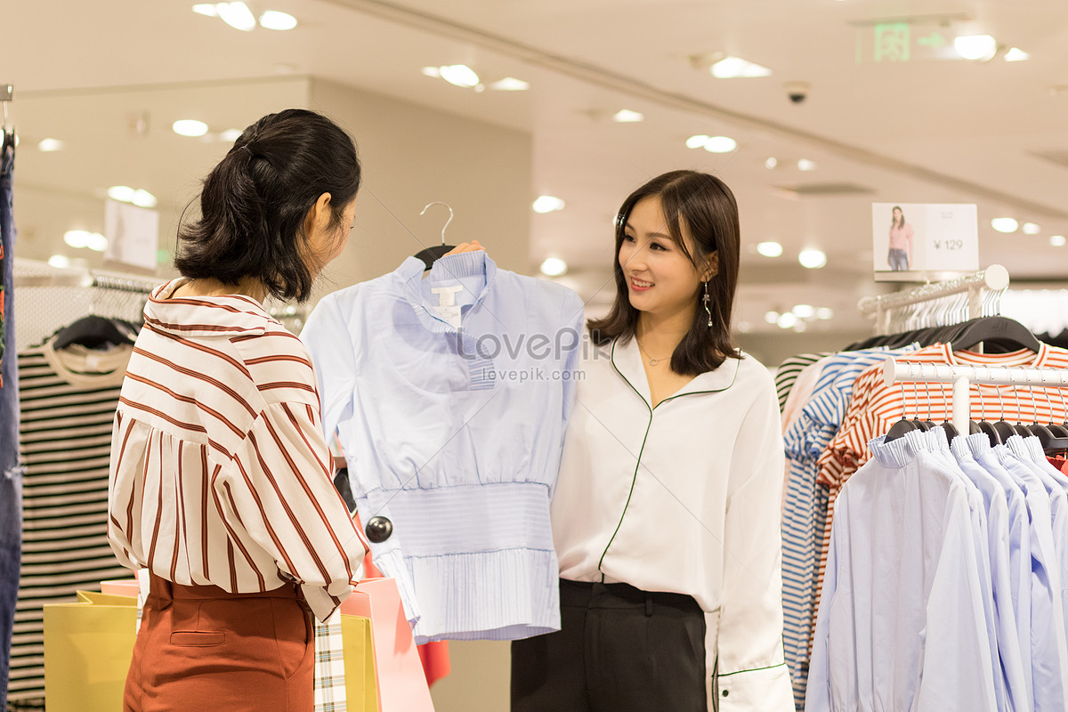
Adj/V+是+ Adj/V, 可是/但是
这件衣服好贵
这件衣服贵是贵，但是质量很好

Slide 21
A:
S
ADJ/V
B:
S
ADJ/V
是
ADJ/V
可是/但是……
，

Slide 22

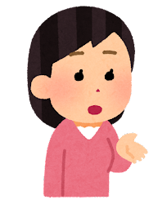
Adj/V+是+ Adj/V, 可是/但是
明天我们一起去吃饭?
我想去是想去，但是我功课还没写完

Slide 23
Adj/V+是+ Adj/V, 可是/但是
我想学汉语!
学汉语好是好，可是汉语很难啊

Slide 24
名牌
价钱
质量
时髦
Adj/V+是+ Adj/V, 可是/但是
纯棉
购物

Slide 25

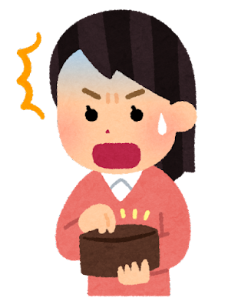
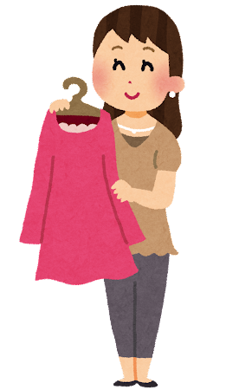
哎呀(interj)
Āiyā
我想买这件衣服……等等！哎呀，我忘记带钱包了！

Slide 26
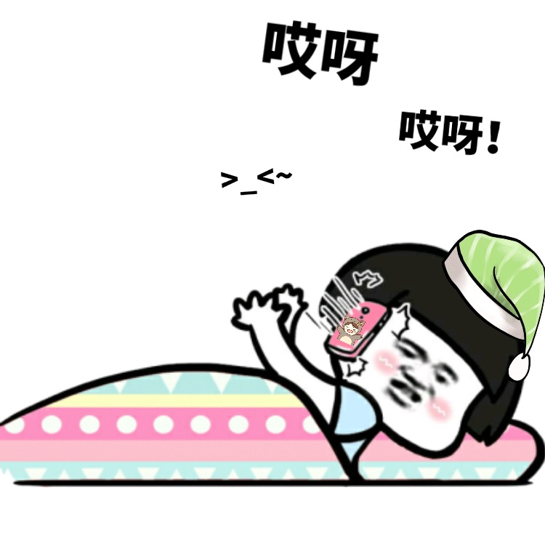
哎呀(interj)
Āiyā
哎呀！

Slide 27
哎呀(interj)
Āiyā
https://www.bilibili.com/video/BV1gy4y1n7X1/?spm_id_from=333.337.search-card.all.click&vd_source=0464190cb447c1d62acb3e4ca00abd6f
https://www.bilibili.com/video/BV11t411z7x6/?spm_id_from=333.337.search-card.all.click&vd_source=0464190cb447c1d62acb3e4ca00abd6f

Slide 28
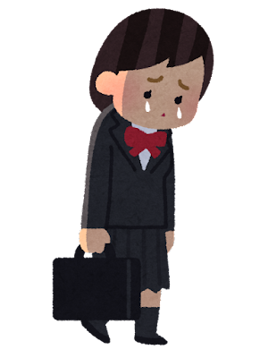
只好(adv)
Zhǐhǎo
他买东西的时候发现自己没有带钱，只好下次再买了

Slide 29
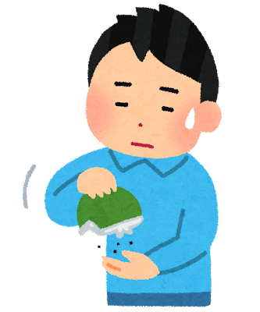
只好(adv)
他真的没有钱了，只好打电话找人借钱

Slide 30
事情
如果你没钱了你会怎么办呢?
因为没有别的选择只能这么做
，只好

Slide 31
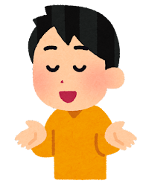
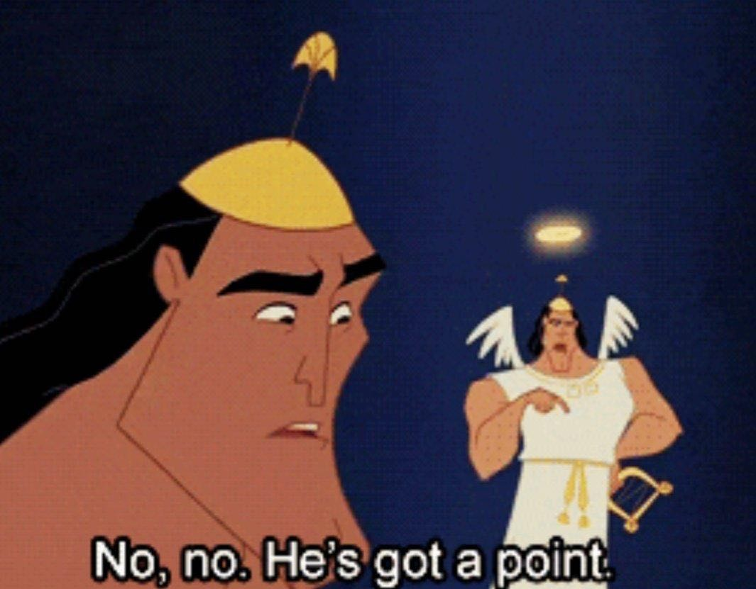
道理(N)
Dàolǐ
名牌虽然很贵，但是质量很好呀
等等，他说的有道理

Slide 32
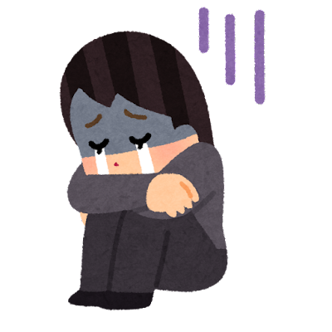
道理(N)
我没有钱了
早跟你说不要买这么多名牌了
你说的真的有道理

Slide 33
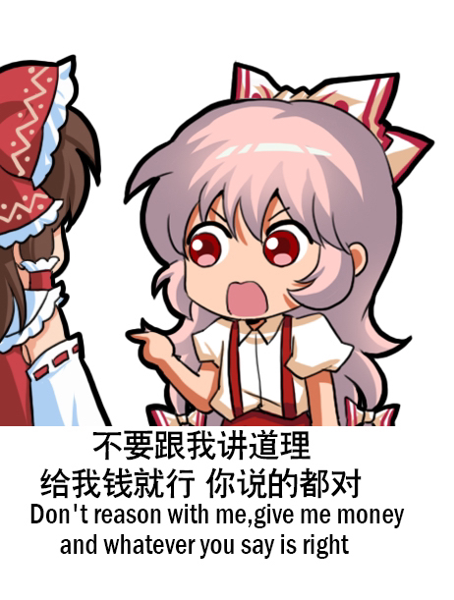
道理(N)

Slide 34
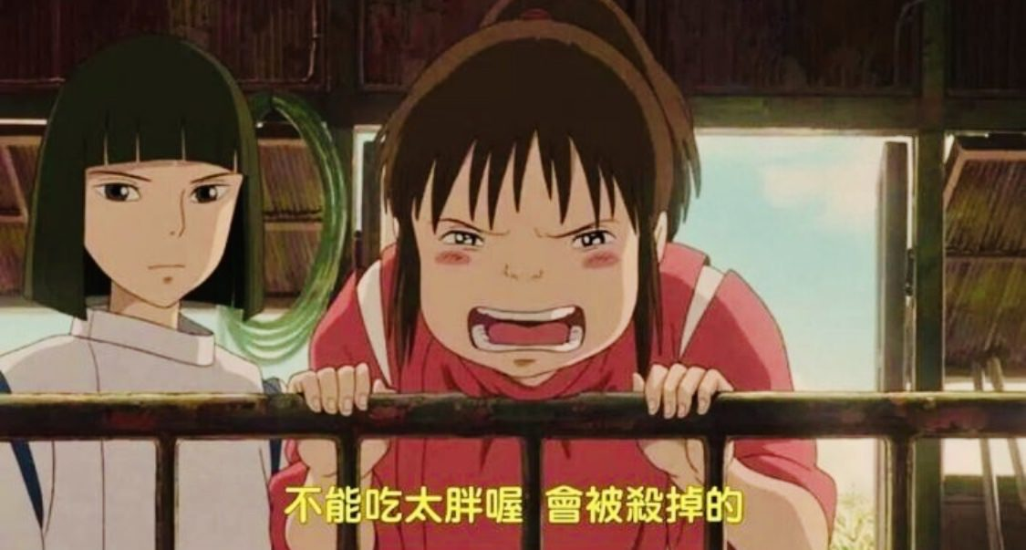
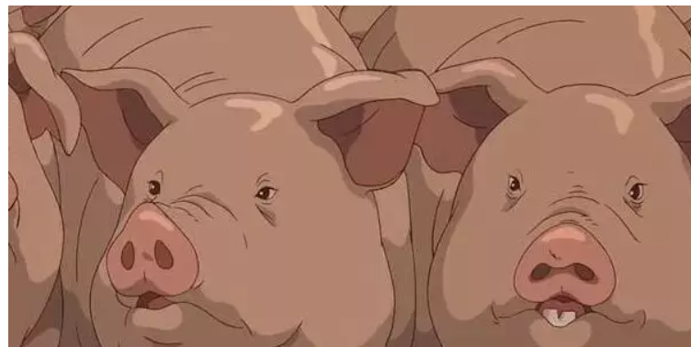
你的朋友对你说过最有道理的话是什么?
不能吃太胖喔!会被杀掉的

Slide 35
不必(adv)
Bùbì
有些小牌子的衣服质量也不错啊，不必一定要买名牌的

Slide 36
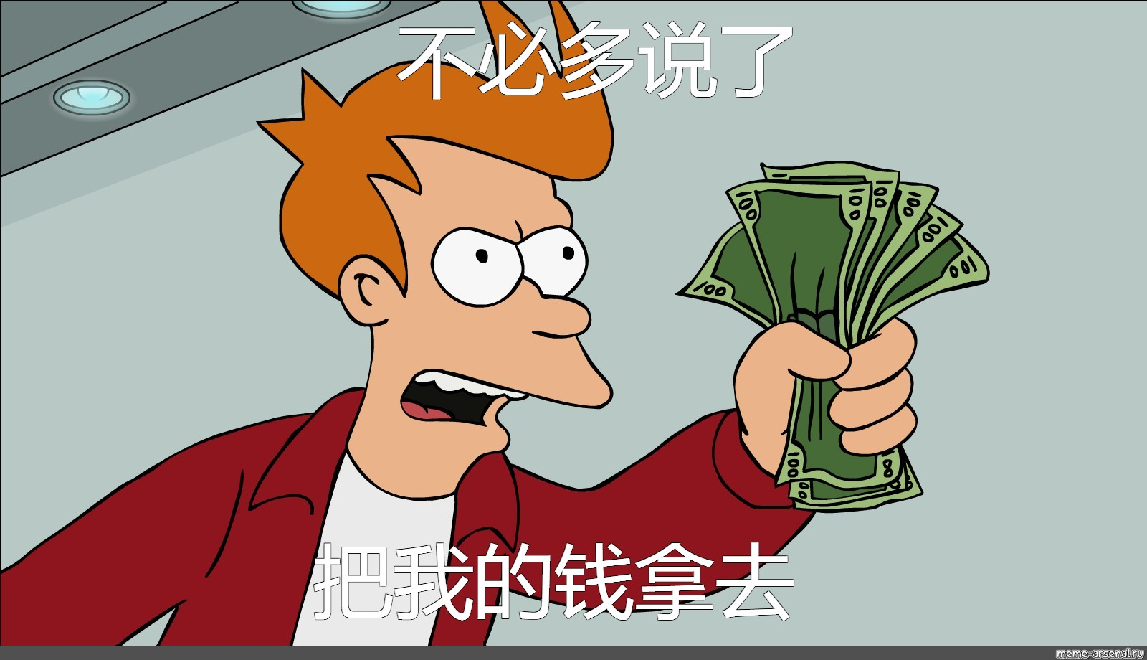
不必(adv)
每次苹果出新的手机时，他都会说:

Slide 37
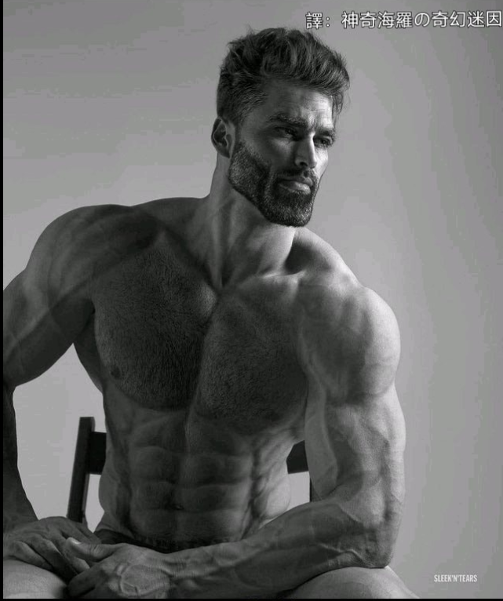
不必(adv)
虽然健身很重要，但不必一定得变成这个样子才算有运动

Slide 38
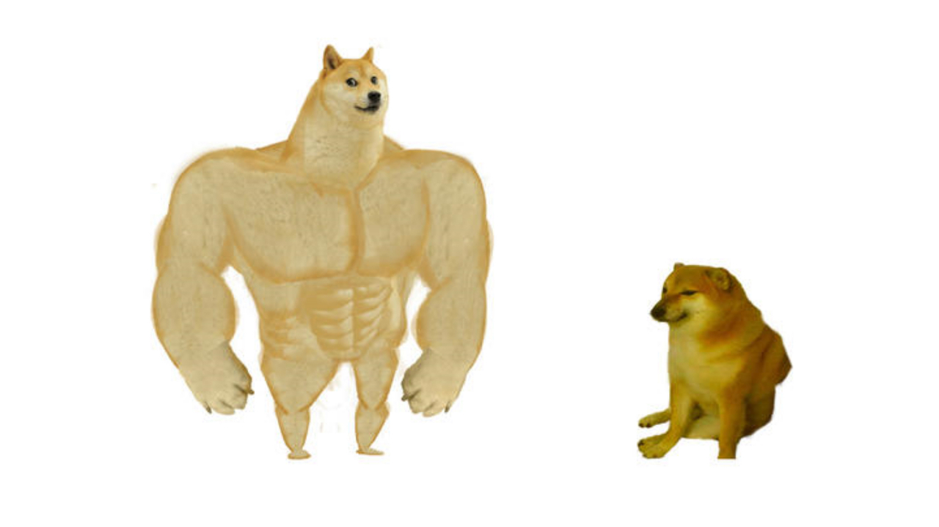
不必(adv)
我每天运动两小时
人不必运动也能很健康

Slide 39
不必(adv)
如果你的朋友没钱，但还是很想买名牌，
你会怎么跟他讲道理呢?
Adj/V+是+ Adj/V, 可是/但是

Slide 40
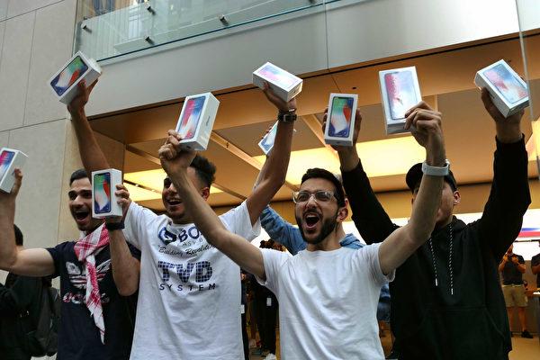
非……不可
Fēi……bùkě
他非常喜欢苹果，他的手机非买苹果的不可

Slide 41
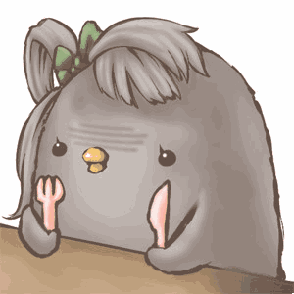
非……不可
他不吃午饭的话没办法工作，他非吃午饭不可

Slide 42
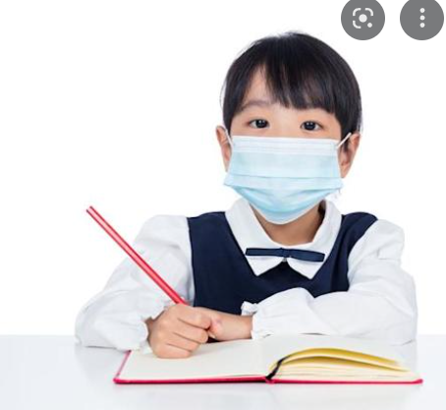
非……不可
虽然他生病了，但他非要去上课不可

Slide 43
你每天个月有什么事是非做不可的吗?

Slide 44
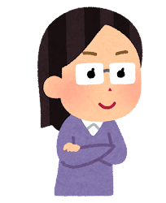
物美价廉
Wù měi jià lián
有些小牌子的衣服质量也不错呀，价钱也很低，物美价廉。

Slide 45
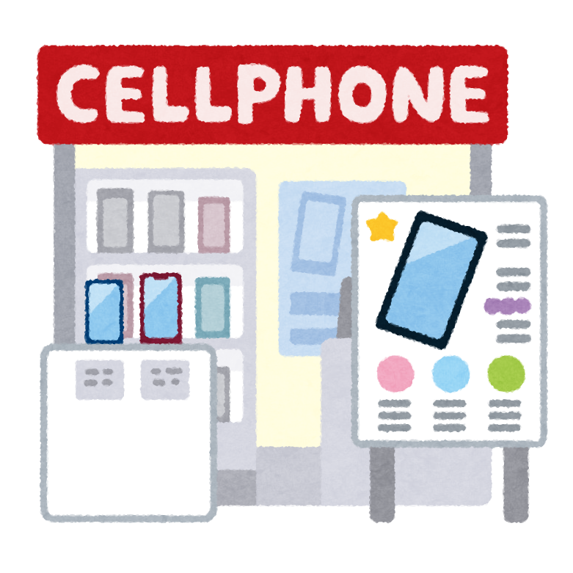
物美价廉
Wù měi jià lián
这家牌子的手机价钱不高，虽然质量没有苹果好，
但也不错，可以说是物美价廉了

Slide 46
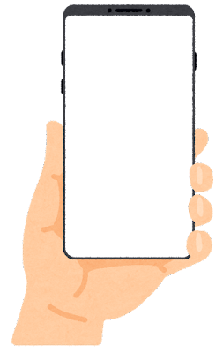
标准(N)
Biāozhǔn
他选择手机的标准有两个，第一是好用，第二是价钱。

Slide 47
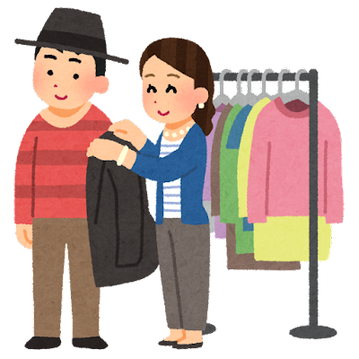
标准(N)
我是学生，没有很多钱，因此我买衣服的标准只有物美价廉
，是不是名牌何时不时髦我都不在乎。

Slide 48
物美价廉
你买东西的标准是什么呢?
名牌
质量
Wù měi jià lián
时髦(adj)
非……不可
时髦
价钱
不必(adv)

Slide 49
标准(adj)
Biāozhǔn
这支手机的质量很标准，并不是最好的，但也够用了

Slide 50
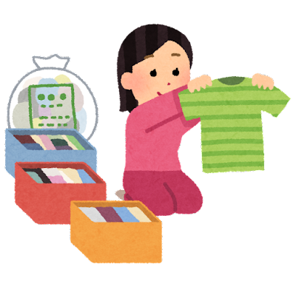
标准(adj)
这件衣服的价钱很标准，质量也很标准

Slide 51
你觉得手机要能够用多久不会坏掉，质量才算很标准呢?

Slide 52
，

